Slide 1




Experimente der HSN – Überblick
BEXUS-IMUFUSION, 2017 bis 2019
Aufnahme inertialer Messdaten in einem weltraumnahen Fahrzeug mit speziellem System (Inertial Measurement Unit, IMU)
Datenfusion und Berechnung der Flugbahn (FUSION)
BEXUS-ELFI, 2019 bis 2022
Extremely Low Frequency and IMU (ELFI)
Messung von Magnetfeldern im niederfrequenten Bereich (16⅔ Hz, 50 Hz, Schumann-Resonanzfrequenz)
BEXUS-ARESONUS, Bewerbungs-/Vorbereitungsphase
Altus Repitito Sonus (alternierendes, zyklisches Geräusch)
Messung von Infraschall von kleiner 1 Hz bis etwa 20 Hz (Windräder, Flugzeuge, Züge, Erdbeben, Gewitter, Luftdruckänderungen, Luftströmungen, …)
Prof. Dr.-Ing.
Matthias Viehmann

Slide 2
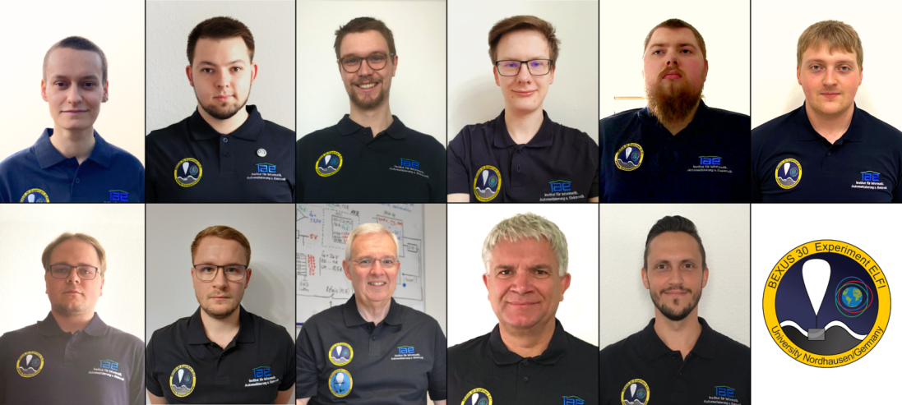
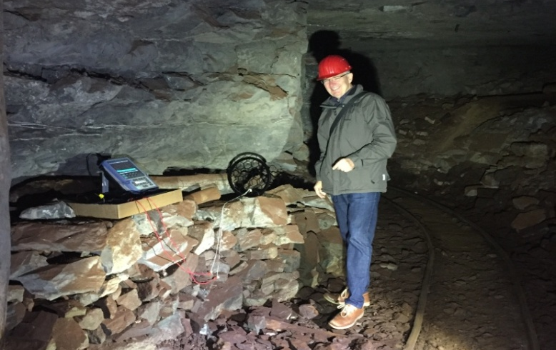

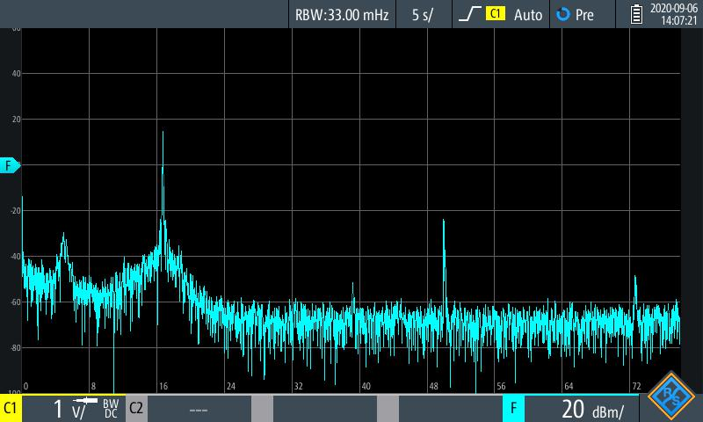
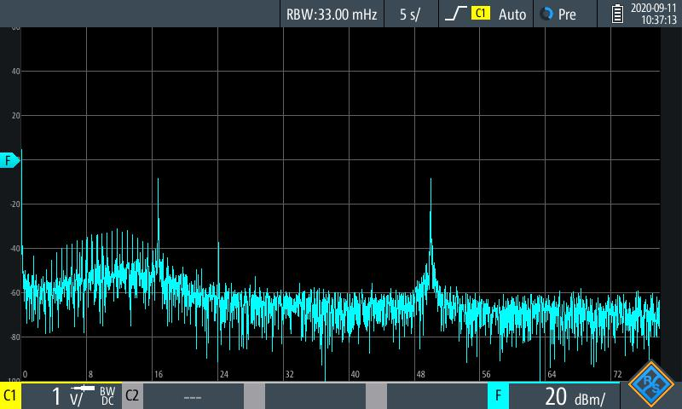
BEXUS-ELFI – Team und Vorbereitung
Dem Schachtpersonal Dank und ein freundliches Glück auf!
Umspannwerke EV und Bahn, Oberröblingen
Röhrigschacht Wettelrode, 283 m
Prof. Dr.-Ing.
Matthias Viehmann

Slide 3
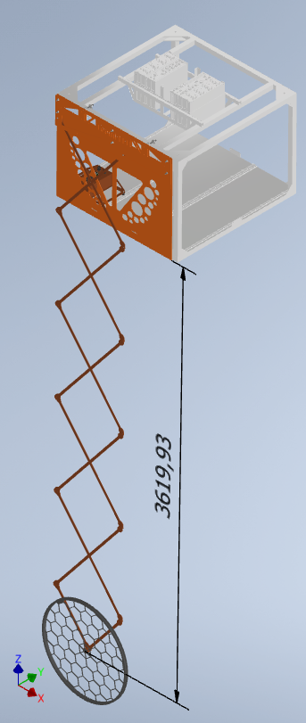
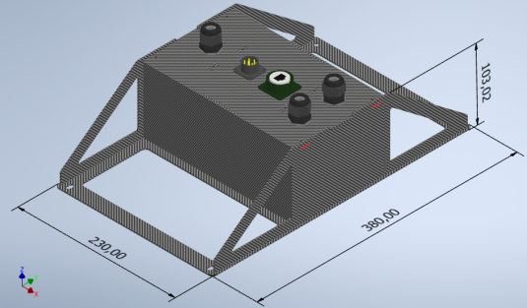
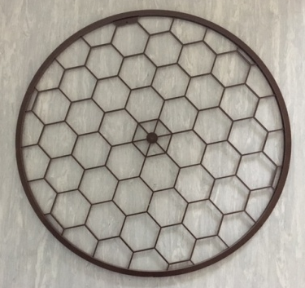
BEXUS-ELFI – System
Hauptmodul BEXUS-ELFI
Analog-Front-End, AGC, ADC, Controller, Speicher, Sensorik, Kommunikation, Spannungsversorgung
Antennenspule (3. Generation) am Scherenarm
Absenken der Antenne in einigen Metern Höhe
Drahtdurchmesser d_{Draht} = 0,2 mm
Drahtmasse m_{Draht} = 2 kg
Drahtlänge l_{Draht} = 7105 m
Wicklungswiderstand R ≈ 4 kΩ
Windungszahl N = 2863
Spulendurchmesser d_{Spule} = 79 cm
Spulenfläche F_{Spule} = 1403 m²
Prof. Dr.-Ing.
Matthias Viehmann

Slide 4
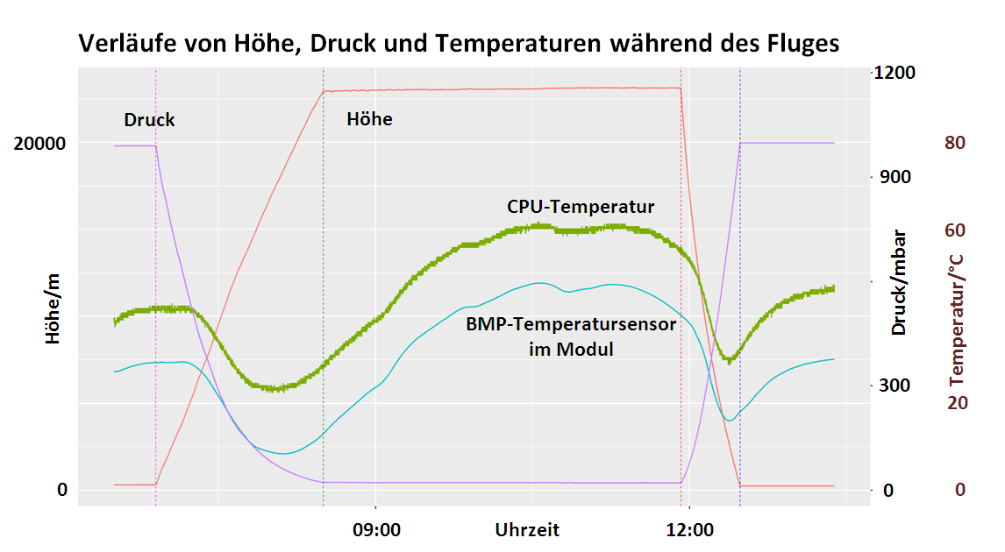
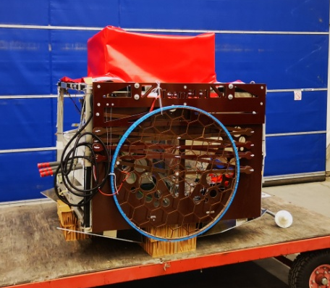
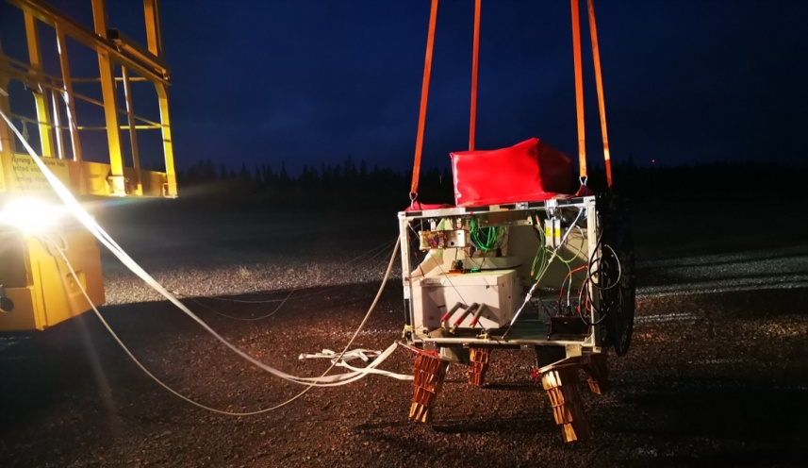
BEXUS-ELFI – Durchführung
Flug von BX 30 mit ELFI am 30.09.2021
06:54 Uhr bis 12:29 Uhr, Start in Esrange, Landung in Finnland, maximale Flughöhe 27300 m, minimaler Druck 16 mbar, minimale Temperatur –61 °C
Gondel BX 30 mit Spule am Scherenarm
Gondel BX 30 am Startwagen „Herkules“
Prof. Dr.-Ing.
Matthias Viehmann

Slide 5
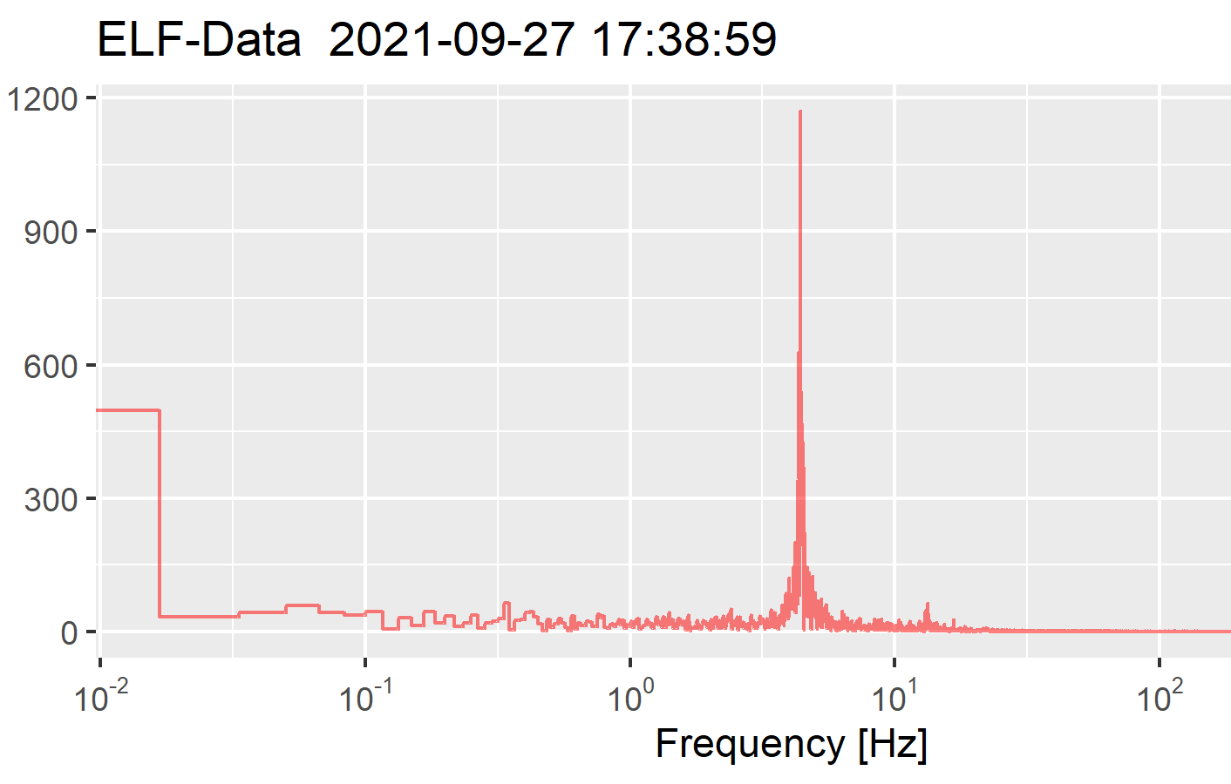
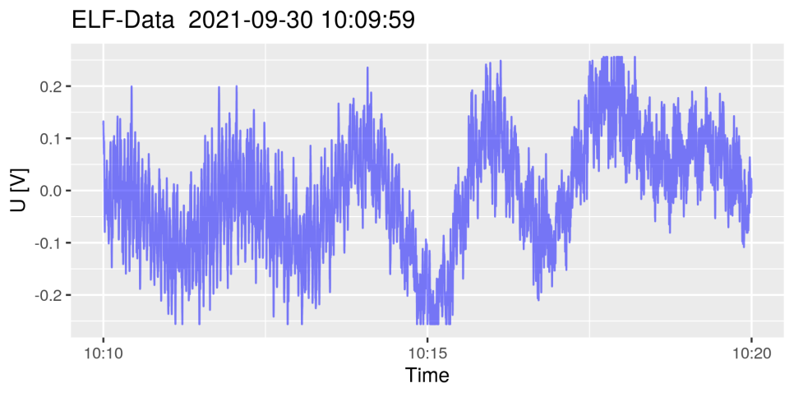
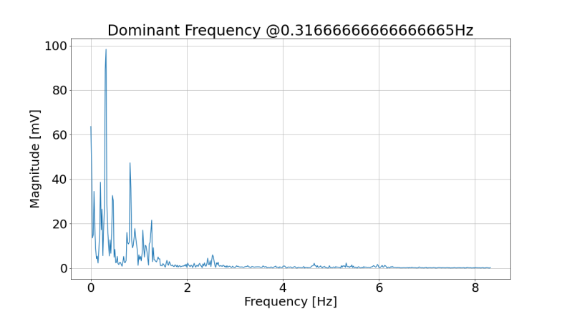
BEXUS-ELFI – Ergebnis
Vormessung Freifeld
Schumann-Frequenz sichtbar (≈ 7 Hz)
Signaldominanz
Systempendeln während des Fluges (≈ 0,3 Hz)
Prof. Dr.-Ing.
Matthias Viehmann

